Slide 1
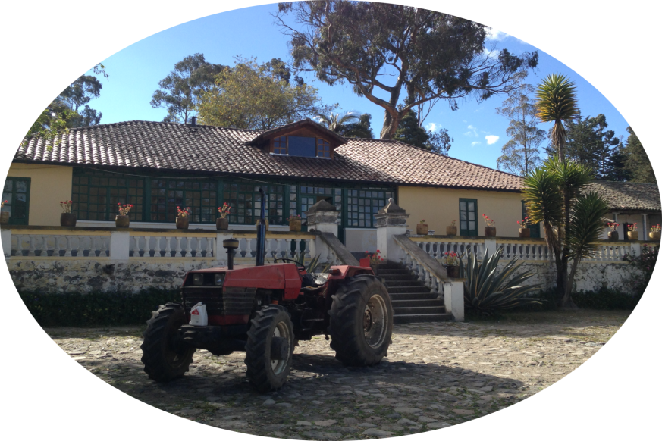
Manual del Empleado
Agro Turismo
Hacienda
Rio Blanco
Lasso-Cotopaxi
Misio
Entretener a ecuatorianos y extranjeros con actividades de agroturismo en un ambiente de hacienda y hogareño.
Proporcionar la mejor comida nacional de Cotopaxi .
Visión
Ser el mejor lugar para el turismo Agrónomo en el Ecuador
Hacienda
Rio Blanco
Escápate de lo cotidiano,
Disfruta la hacienda

Slide 2
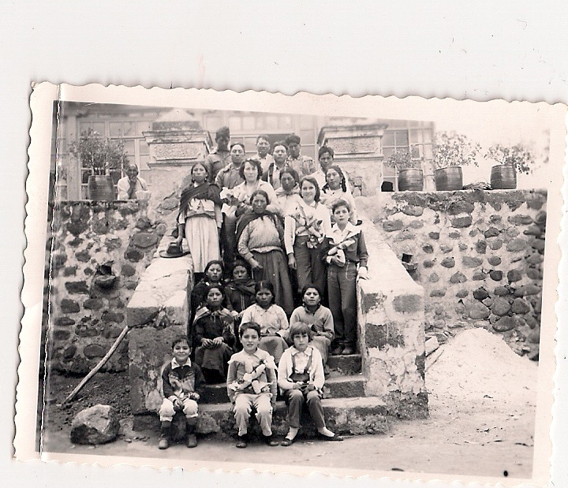
Agro Turismo
Hacienda
HISTORIA
Rio Blanco
Lasso-Cotopaxi
Esta hacienda en sus inicios fueron extensiones de tierra que pertenecieron a la familia latacungueña Enríquez-Gallo aproximadamente en 1890. La cual poseía la mayor parte de tierras de la parroquia de Tanicuqui-Lasso. Alberto Enríquez Gallo, hijo de Luis Cornelio Enríquez Galo fue propietario de las parcelas que actual hacen a la hacienda Rio Blanco.
Alberto Enríquez Gallo, militar y político ecuatoriano. Nació el 24 de julio de 1894 en la hacienda Santa Rosa Grande, de propiedad de su padre, en la parroquia Tanicuchí, cantón Latacunga, provincia de Cotopaxi.
Luego por el año de 1940, pasó a ser propiedad del ingeniero Nicolás Vélez “quien utilizó todo su conocimiento, dinero y energía para construir el gran establo con el objetivo de tener 1000 cabezas de ganado. Al terminar esta majestuosa obra en 1949, el Ing. Vélez y decidió vender la hacienda por cuanto su profesión demandaba más tiempo en la ciudad. En 1958 el Dr. Alejandro Paz, latacungueño, compró la hacienda”. (Paz, 2013) “El nombre de la hacienda se da debido a que por esta atraviesa un riachuelo cuya agua es blanquecina”. (Paz, 2013)

Slide 3
Agro Turismo
Hacienda
Estándares básicos de la hotelería
Rio Blanco
Lasso-Cotopaxi
“Sonría y utilicé el contacto visual positivo en cada encuentro con el huésped.
Siempre que sea posible, llame a los clientes por su nombre.
Las primeras impresiones son impresiones duraderas.
Anticiparse a las necesidades de los huéspedes.
Practique la actitud de "Yo sí puedo" en todo momento.
Con orgullo y profesionalidad actuó como embajador de la marca.
Ante cualquier error o necesidad (hacerlo su problema, arreglarlo y dar seguimiento).
La discreción y el respeto son la profesionalidad en lo más fino.
No hay petición demasiado grande ni detalle demasiado pequeño.
Piensa antes de hablar y mirar antes de saltar.
No hay un "yo" en equipo.
La sugerencia es vender y vender es servir.”
(Evenson, 2011)

Slide 4
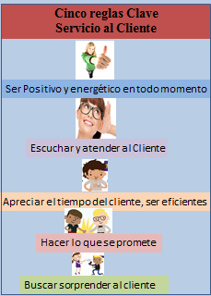
Agro Turismo
Hacienda
Rio Blanco
Lasso-Cotopaxi
Nuestra Empresa se enfoca en la calidez humana de nuestros trabajadores, por el ambiente hogareño de nuestra empresa y por la alta calidad en el servicio a nuestros clientes.
Nuestros clientes son lo mas importante para Hacienda Rio blanco.
Para satisfacer a nuestros clientes debemos conocerlos.
Son en su mayoría Familias ecuatorianas, de la cuidad de Quito, que buscan relajarse compartiendo con su familia en el campo. Disfrutar de muy buena comida nacional, y actividades al aire libre. En un área segura, tranquila, limpia .

Slide 5
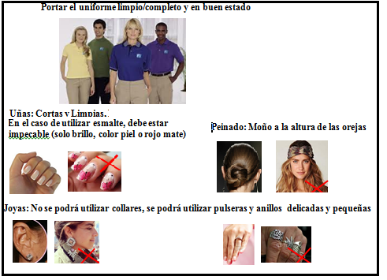


Agro Turismo
Hacienda
Rio Blanco
Lasso-Cotopaxi
Uso del Uniforme
Para Hacienda Rio Blanco, la imagen de nuestros asociados, es muy importante ya que son parte crucial en la empresa al ser los primeros en tener contacto con los clientes.
Los uniformes crean coherencia. Ellos hacen a sus empleados reconocibles

Slide 6
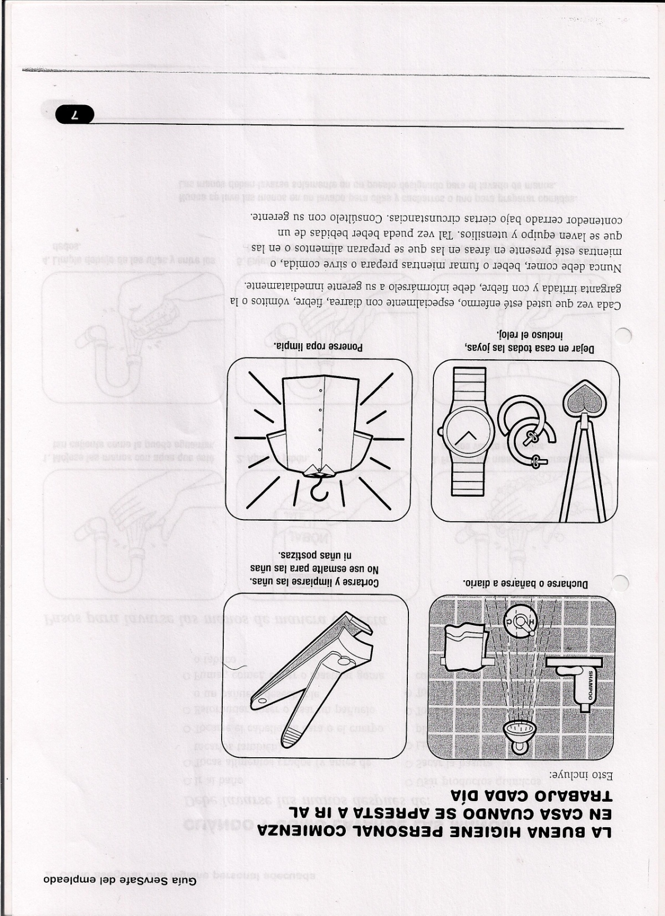
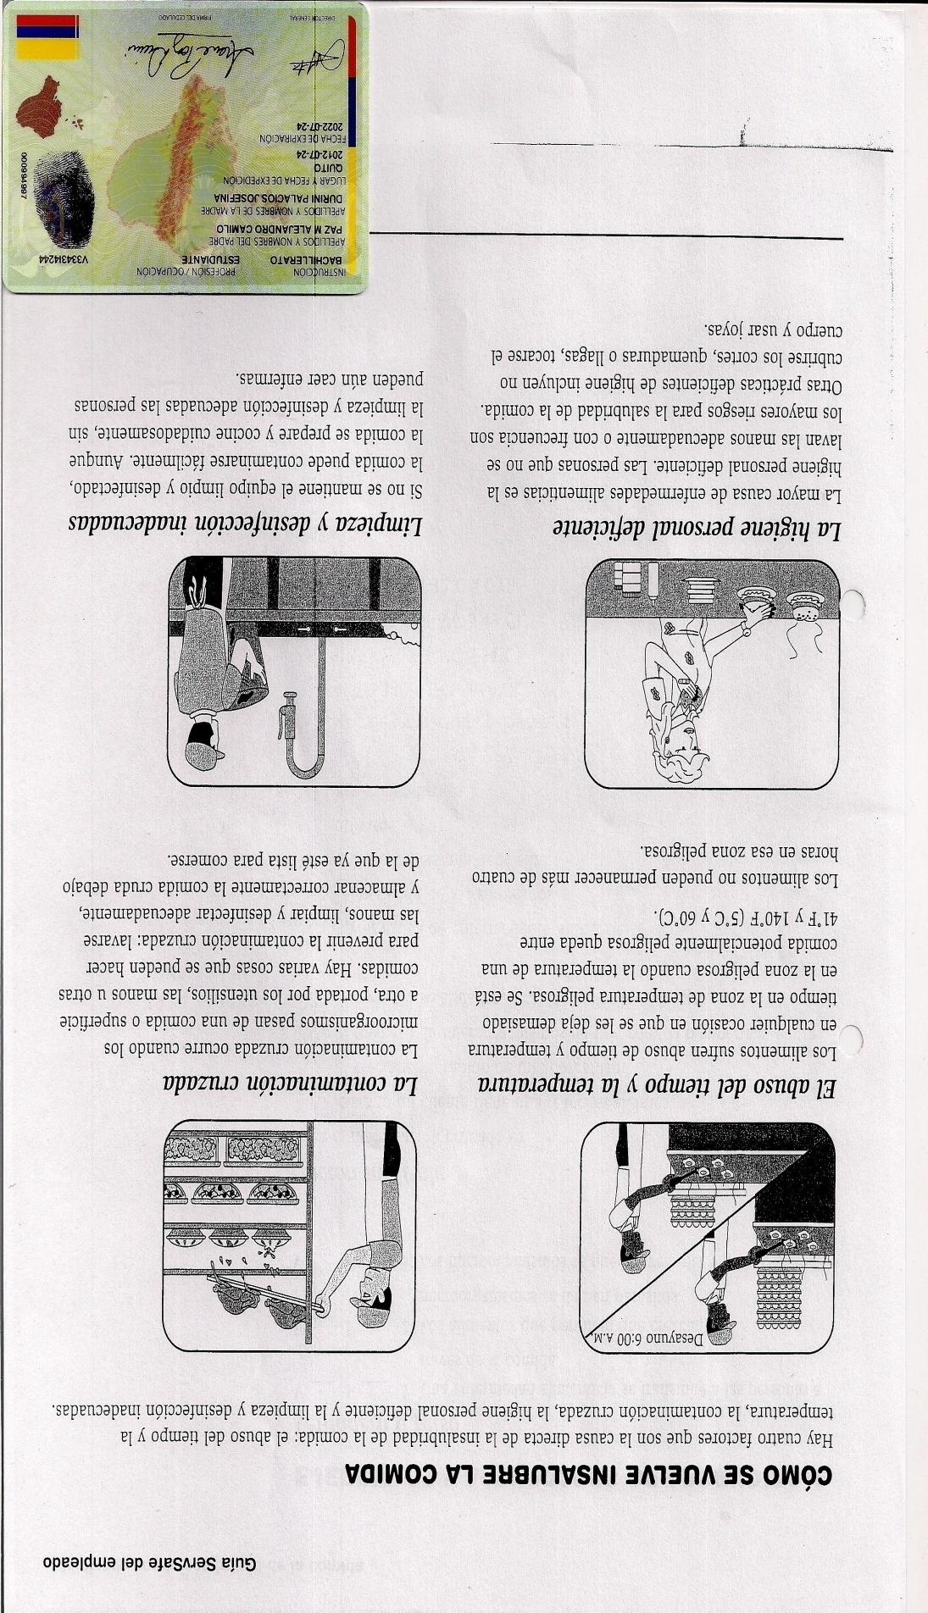
Agro Turismo
Hacienda
Rio Blanco
Lasso-Cotopaxi
Manipulación de alimentos
La Buena Higiene empieza
desde Casa
Tomado del manual de (National Restaurant Association, 2001)
Tomado del manual de (National Restaurant Association, 2001)

Slide 7
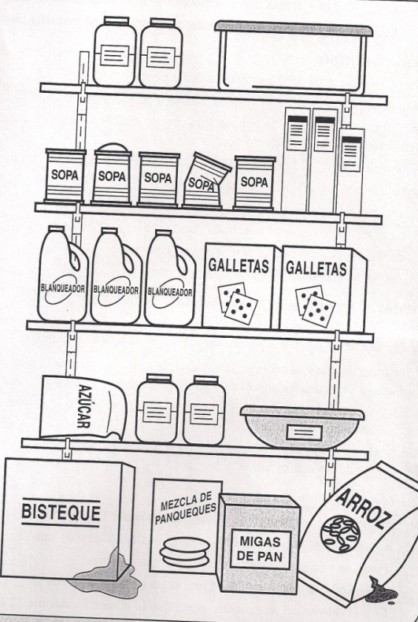
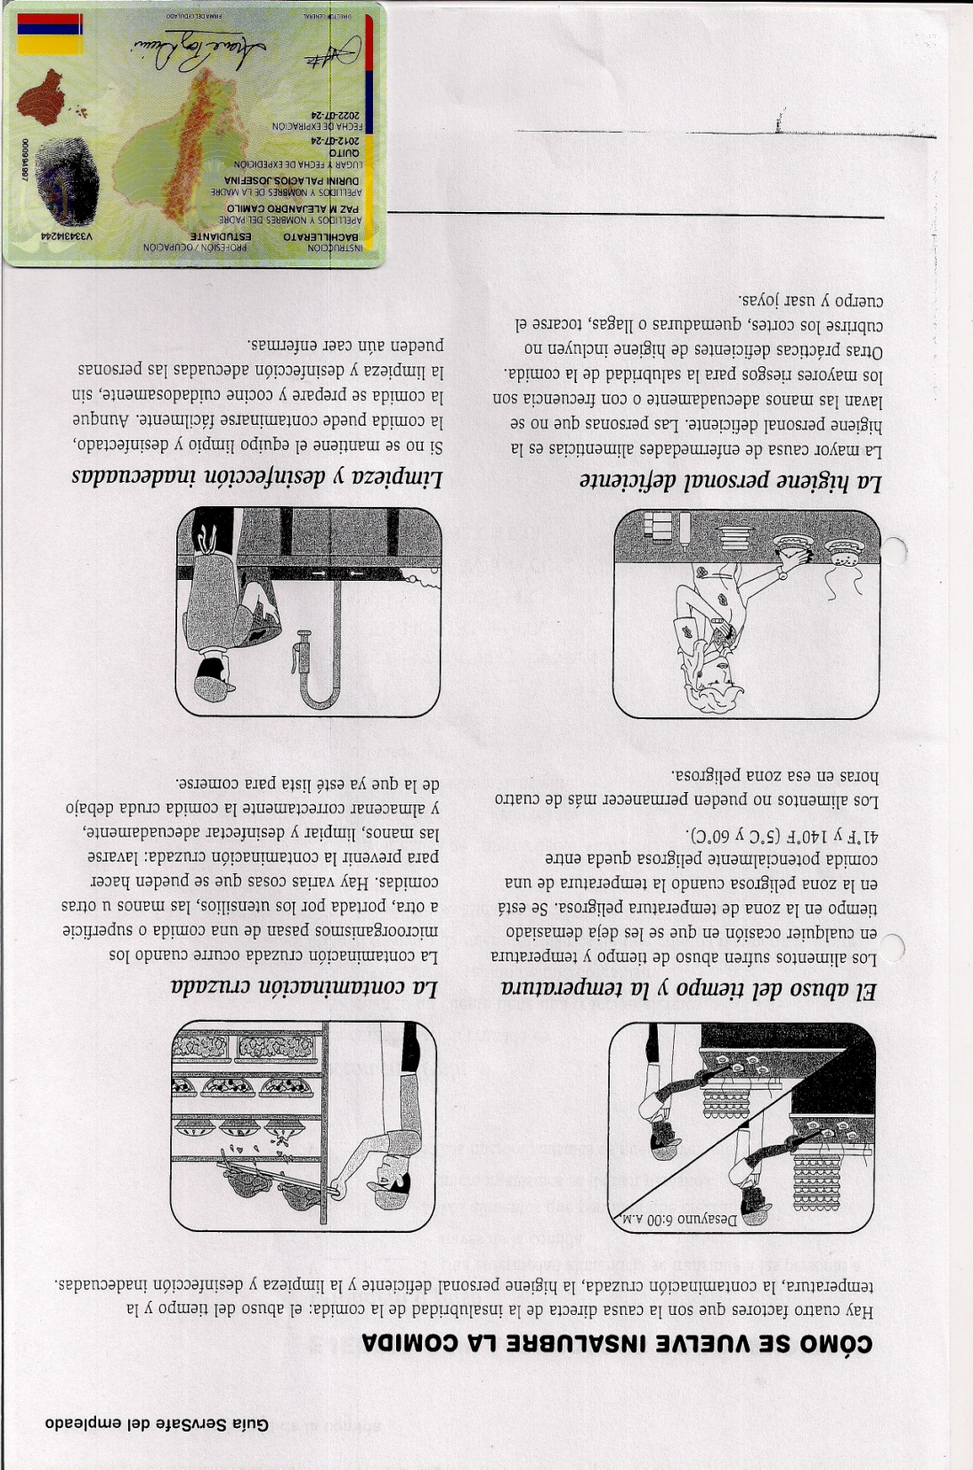
Agro Turismo
Hacienda
Rio Blanco
Almacenaje Adecuado
Lasso-Cotopaxi
Manipulación de alimentos
Es muy importante el almacenaje adecuado de los alimentos para mantenerlos en condiciones aptas para ser consumidos.
Los productos no puede estar almacenada en el mismo lugar que los jabones, desinfectantes y pesticidas.
Los empaques como costales, cajas y fundas deben estar selladas, secas y en buenas condiciones.
Las latas no deben estar golpeadas, oxidadas ni hinchadas. Así mismo el lugar de almacenaje debe ser seco, limpio, desinfectado y con divisiones propias para almacenar ordenadamente todos los productos. Todos los empaques deben estar con etiquetas para conocer su fecha de ingreso a la bodega, fecha de expiración y sustancia que lleva dentro.
Tomado del manual de (National Restaurant Association, 2001)
Tomado del manual de (National Restaurant Association, 2001)

Slide 8
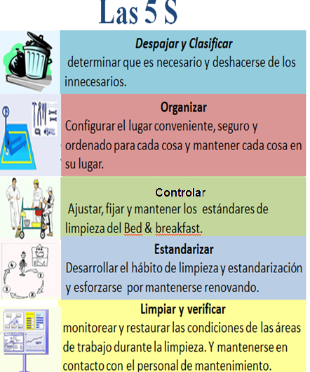
Agro Turismo
Hacienda
Rio Blanco
Lasso-Cotopaxi
Nuestro objetivo es mantener en perfectas condiciones las instalaciones y llevar un riguroso control de todo lo relativo a la limpieza y mantenimiento de las habitaciones, áreas públicas, restaurante, Cocina y Granja.
Para esto se implementaran en cada proceso , actividad y área estos pasos.

